Slide 1
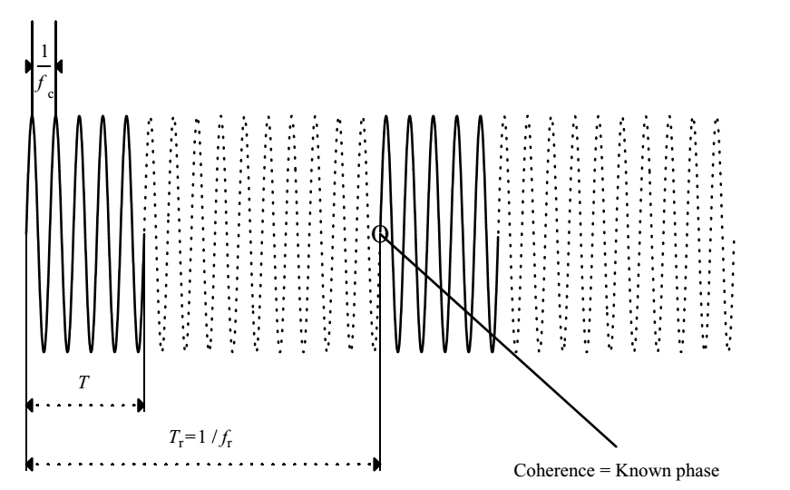
相参：雷达发展史上重要的一步
发射的相参脉冲串

Slide 2
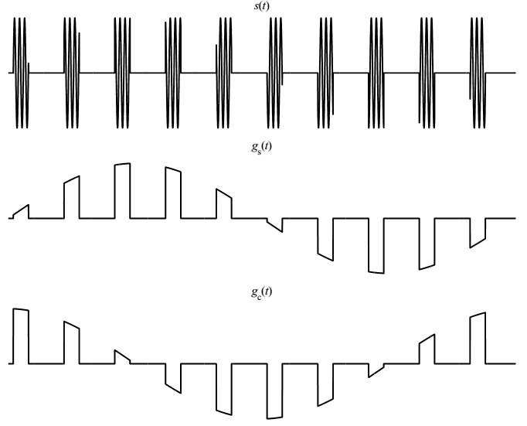
接收的相参脉冲串
一举两得：提高SNR和测速

Slide 3
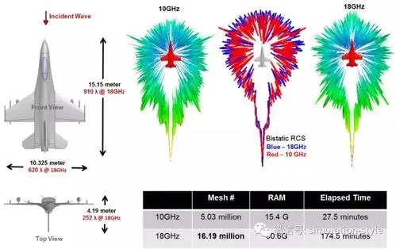
雷达截面积的概念
（Radar cross-section，RCS）--起伏→随机信号

Slide 4
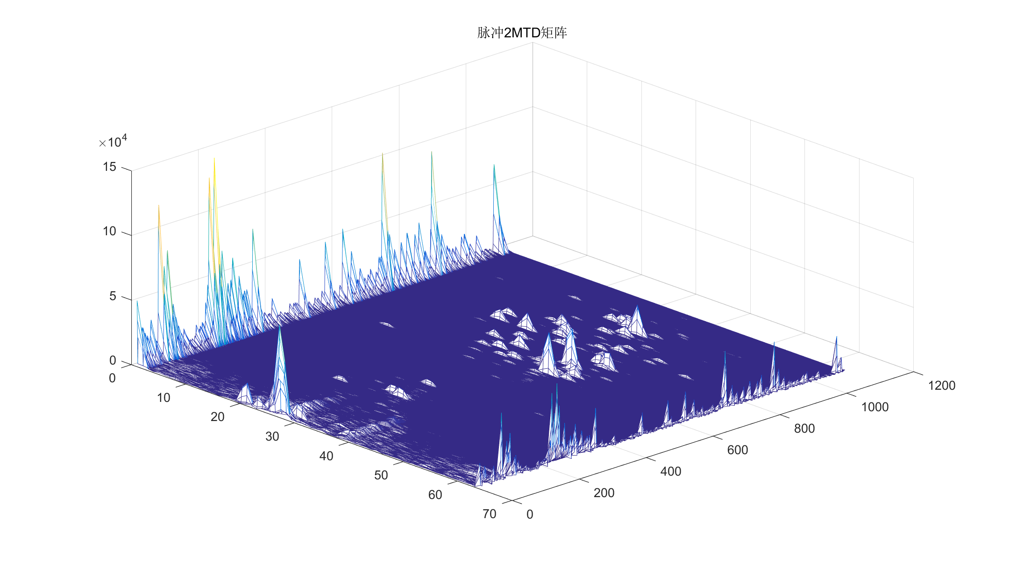
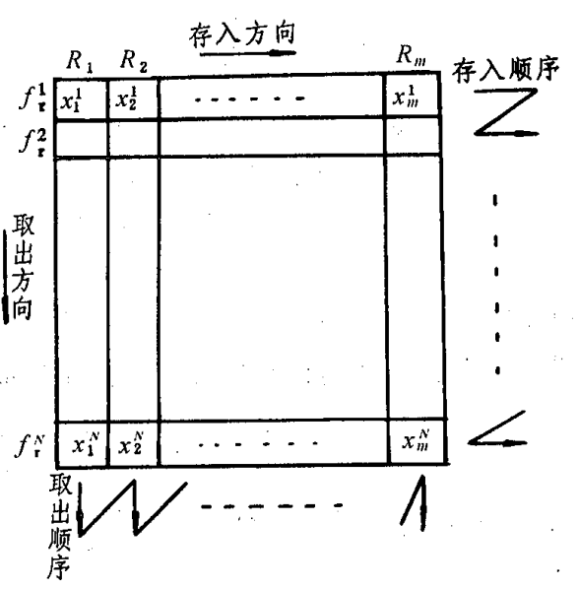
雷达回波的例子：处理前后

Slide 5
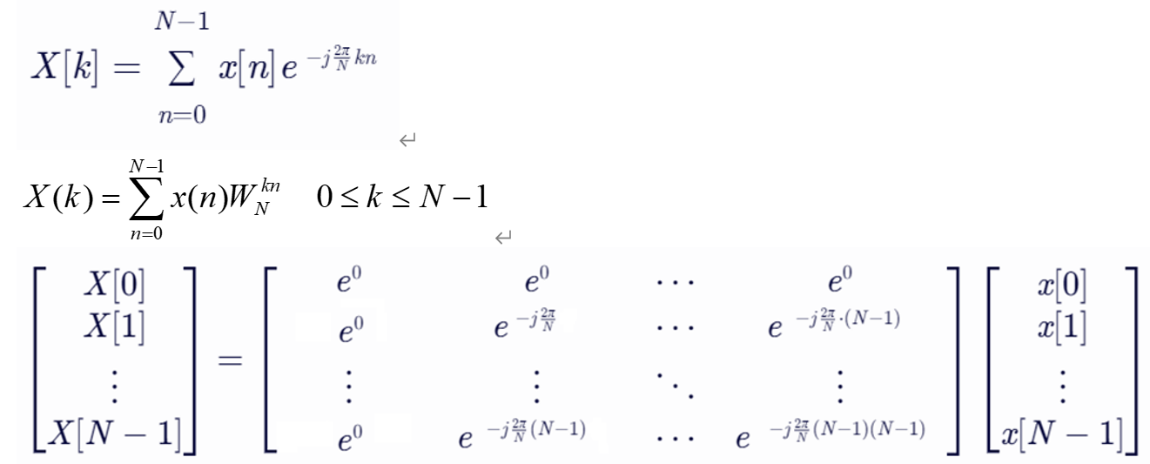

Slide 6
MATLAB均匀分布的噪声生成
均匀分布白噪声：
x = rand(1, N);%N=8*10^6
hist(x, 300);

Slide 7
中心极限定理
中心极限定理（CentralLimit Theorem, CLT）是概率论的核心定理之一，其核心是描述独立同分布随机变量（即来源相同、互不影响的样本）的均值或总和的分布规律：当样本数量足够大时，无论单个随机变量本身服从什么分布，这些变量的均值会近似服从正态分布（即 “钟形曲线” 分布）。
【例】均匀分布的随机变量和：M=2,3,4,8

